Slide 1
Lindéro
КОРОБЕЙНИКОВА АНАСТАСИЯ ЛЮБЧЕНКО ЕЛИЗАВЕТА ШЕИНА ЕЛЕНА

Slide 2
ПРОБЛЕМА
В России отсутствует единая удобная площадка для покупки произведений искусства и участия в аукционах.
Lindéro
2/15

Slide 3
ЦЕЛЕВАЯ АУДИТОРИЯ
Наш проект рассчитан на художников, коллекционеров и любителей искусства в возрасте 18-45 лет.
Lindéro
3/15

Slide 4
ПРЕДЛАГАЕМОЕ РЕШЕНИЕ
Lindéro – это веб-сайт, который позволяет продавать картины, скульптуры и фотографии; проводить аукционы. Кроме того, на сайте присутствует система платной подписки на художника.
Lindéro
4/15

Slide 5
ТЕХНОЛОГИИ И ИННОВАЦИИ
React, Redux – фронтенд
Java Spring Boot, Keycloack – бэкенд
PostgreSQL – база данных
Nginx, Docker, MinIO – дополнительные инструменты
Lindéro
5/15

Slide 6
КОНКУРЕНТНОЕ ПРЕИМУЩЕСТВО
В отличие от существующих решений, Lindéro предлагает единую площадку для продажи произведений искусства, не привязанную к конкретной галереи или аукционному дому. Наличие системы платной подписки на художника способствует формированию и сплочению сообщества любителей искусства.
Lindéro
6/15

Slide 7
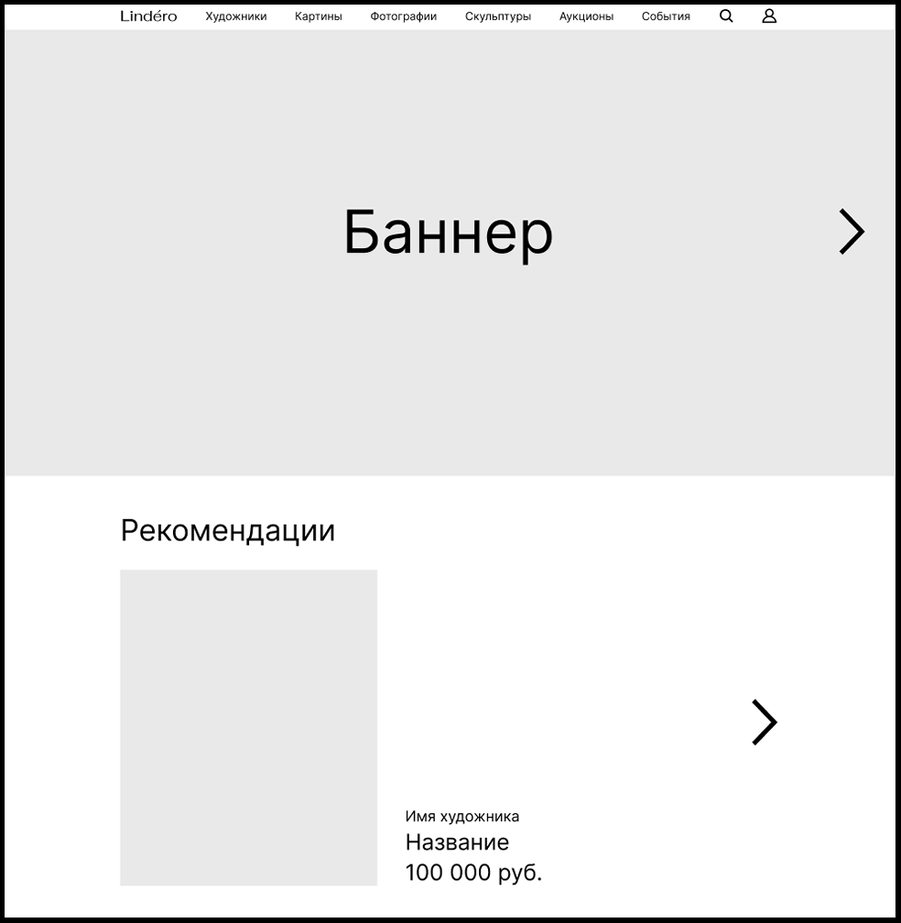
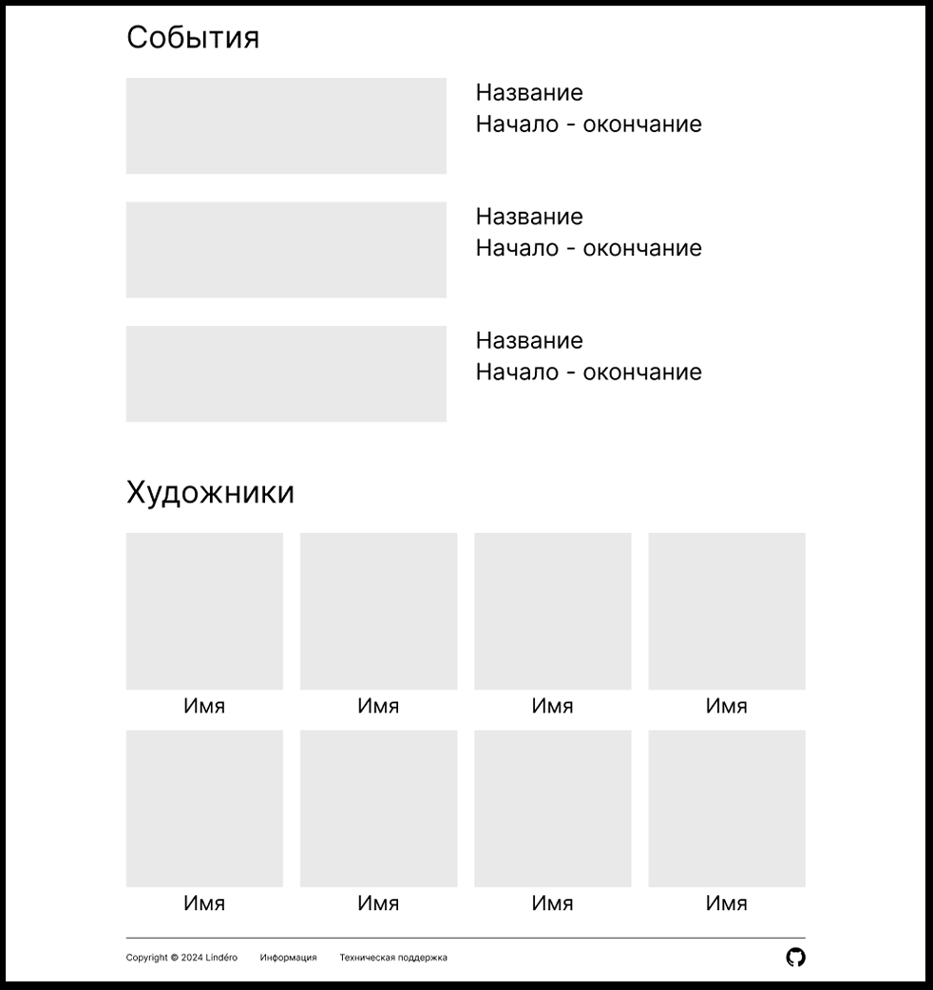
Lindéro
7/15

Slide 8
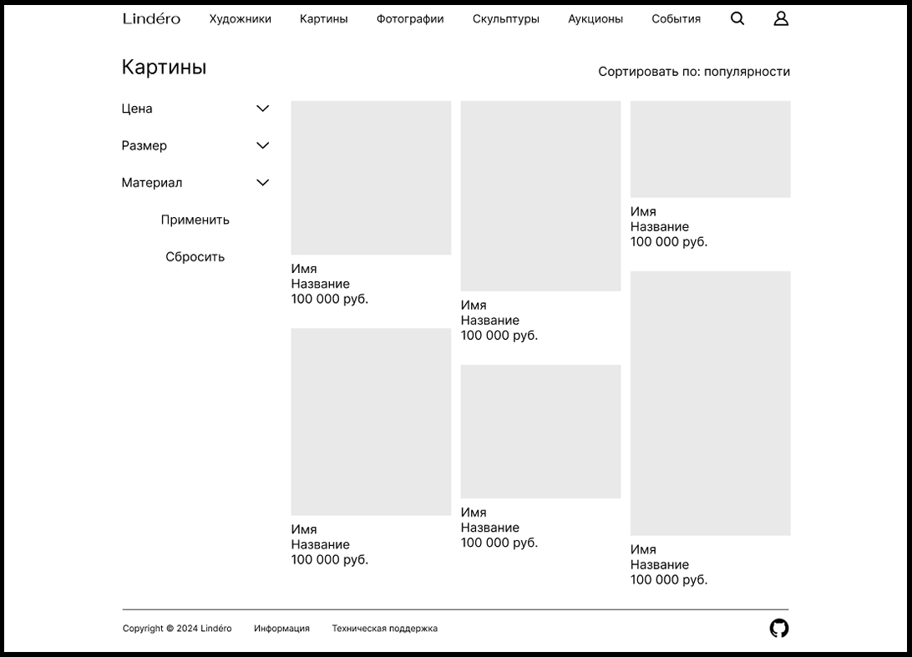
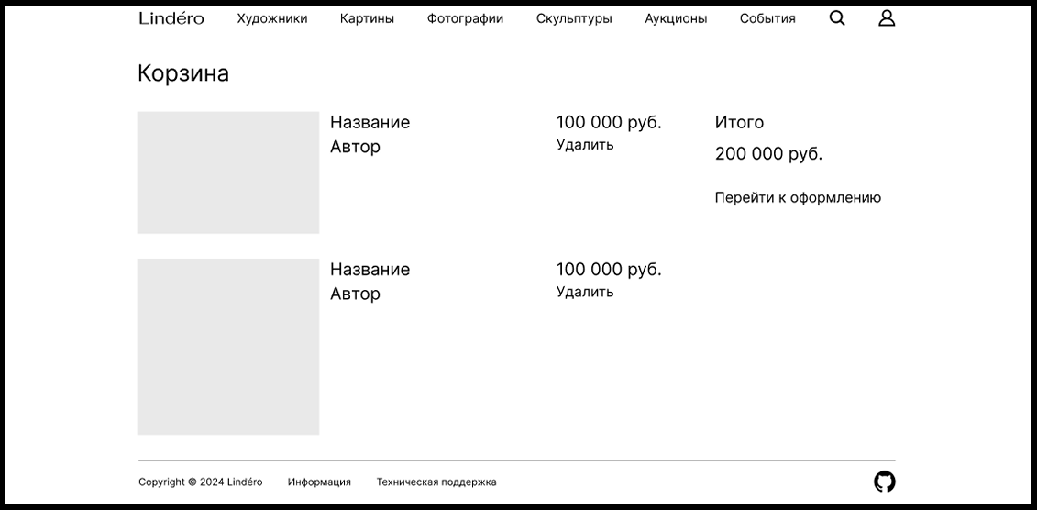
Lindéro
8/15

Slide 9
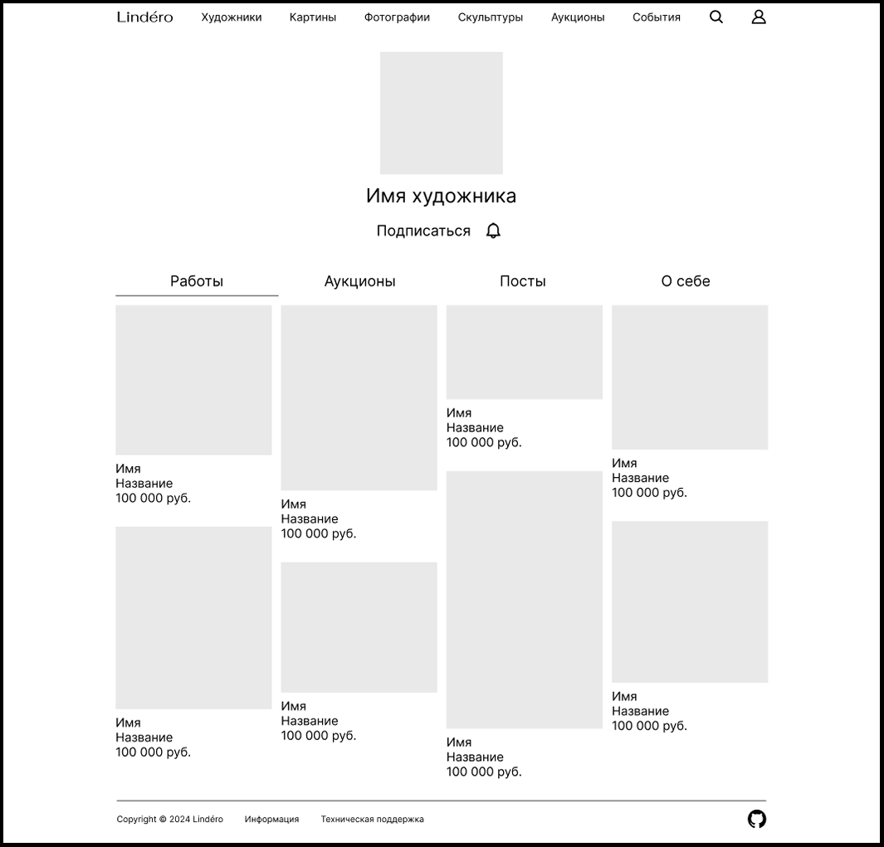
Lindéro
9/15

Slide 10
БИЗНЕС МОДЕЛЬ
Сайт будет брать комиссию в размере 15% с продаж товаров, лотов и со стоимости платной подписки.
Lindéro
10/15

Slide 11
ПЛАН РАЗВИТИЯ
Краткосрочные цели:
Запуск минимального жизнеспособного продукта;
Привлечение первых художников и покупателей;
Сбор обратной связи.
Lindéro
11/15

Slide 12
ПЛАН РАЗВИТИЯ
Долгосрочные цели:
Добавление раздела с сертификатами подлинности для товаров и аукционов;
Добавление NFT;
Добавление подробной аналитики продаж и подписок для художника.
Lindéro
12/15

Slide 13
КОМАНДА
Коробейникова Анастасия – тимлид, продакт, проджект-менеджер, фронтенд разработчик, тестировщик.
Любченко Елизавета – бизнес-аналитик, технический писатель, дизайнер.
Шеина Елена – системный аналитик, бэкенд разработчик, девопс инженер.
Lindéro
13/15

Slide 14
Погрузитесь в мир искусства вместе с Lindéro. У нас вы найдете уникальные произведения искусства, сможете поучаствовать в торгах на аукционе и даже оформить подписку на любимого художника.
Lindéro
14/15

Slide 15

lisalubchenko@yandex.ru
Lindéro
15/15

